Slide 1
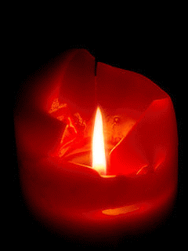
Добро пожаловать в театр.

Slide 2
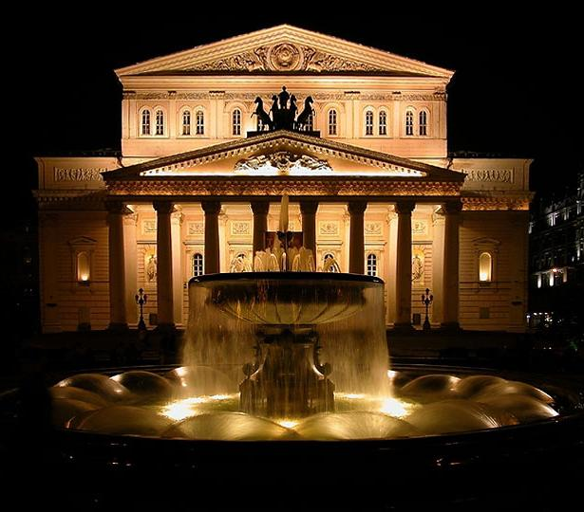
Театр- великое искусство перевоплощения, подобия жизни, загадка и таинственность происходящего

Slide 3
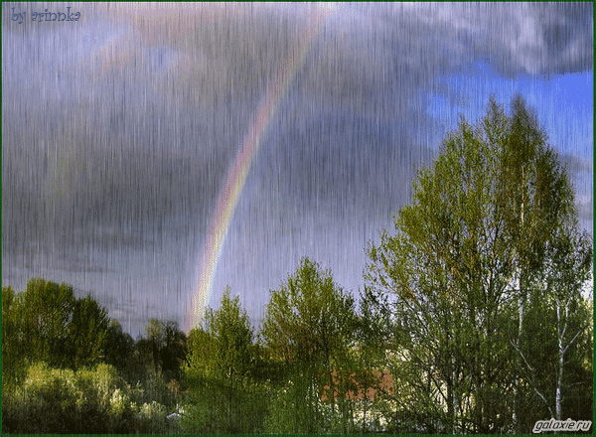
ВЕЛИКИЙ ТЕАТР, СКОЛЬКО СЕРДЕЦ ТЫ ПОКОРИЛ! ТЕАТР – ЧУДЕСНЫЙ МИР СЛЕЗ И УЛЫБОК.

Slide 4
Научно-практическая конференция лингвистов: Все об обращении
Обращение – это существительное, одно или с зависимыми словами, называющее того, кому адресована речь.

Slide 5
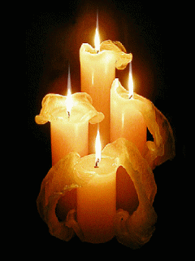

Slide 6
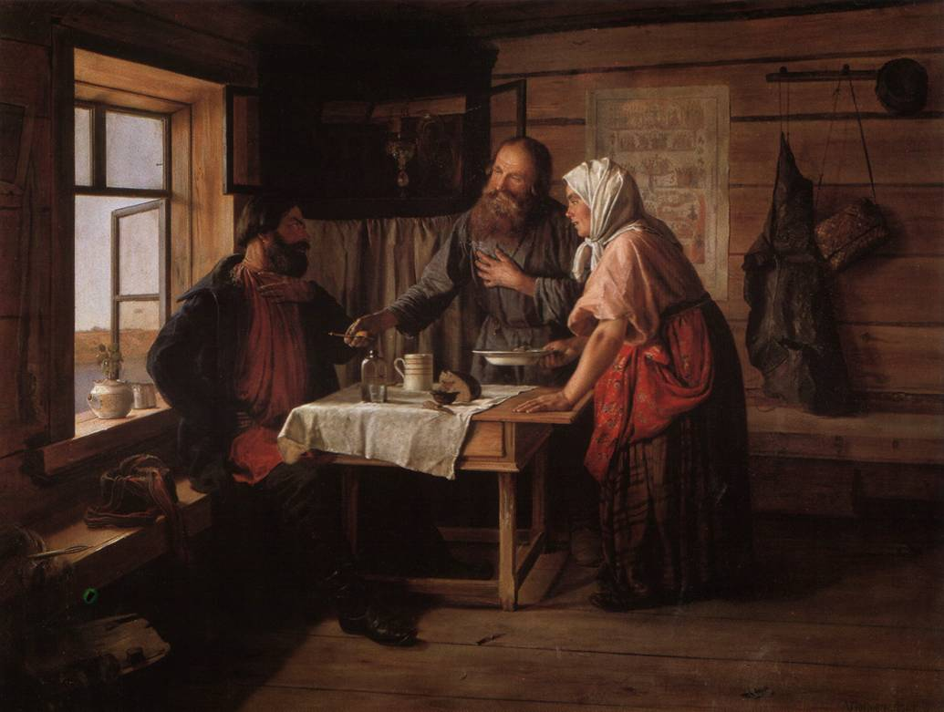
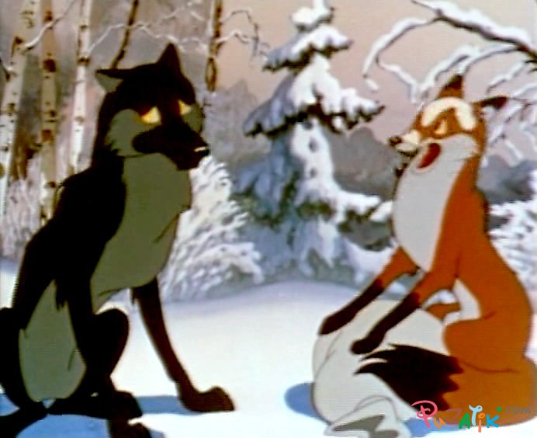
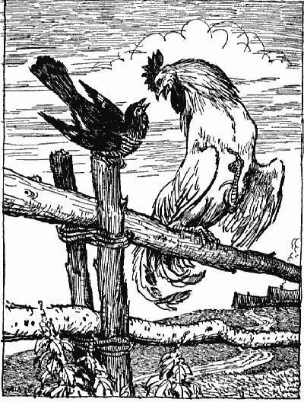
Работа в группах:
1 ряд
2 ряд
3 ряд

Slide 7
КОРРЕКТОР
КОРРЕКТОР
Дорогие ребята прочитав этот текст вы убедитесь в том, что знаки препинания важны что же мы знаем о них знаки препинания расставленные по правилам помогают точнее разобраться в написанном прочитать его с нужной интонацией они помогают точнее передать свои мысли и чувства сделать высказывание более выразительным знак

Slide 8
Дорогие ребята ! Прочитав этот текст, вы убедитесь, в том, что знаки препинания важны. Что же мы знаем о них?
Знаки препинания, расставленные по правилам, помогают точнее разобраться в написанном, прочитать его с нужной интонацией. Они помогают точнее передать свои мысли и чувства, сделать высказывание более выразительным.
Знаки препинания- наши помощники! Будем же относиться к ним очень внимательно.

Slide 9
На месте каких цифр должна стоять запятая?
Слушая (1) повесть твою(2) полюбил я тебя (3) моя радость.
А).1,2;
Б).1,3;
В).1,2,3;
Г).2,3;
2.Найдите предложение с обращением (знаки препинания не расставлены).
А).Тебе Кавказ суровый царь земли я посвящаю снова стих небрежный.
Б). Вдруг истощаясь и присмирев Терек прервал свой рёв.
В).К счастью никто не остался равнодушным.
Г). Гость вёл себя естественно и просто.

